Slide 1


Blender の
キーフレームアニメーション
https://www.kkaneko.jp/db/bt/index.html
金子邦彦

Slide 2
アウトライン
キーフレームの基本概念と役割
キーフレームアニメーションの作成方法
ドープシートを用いたアニメーション管理

Slide 3
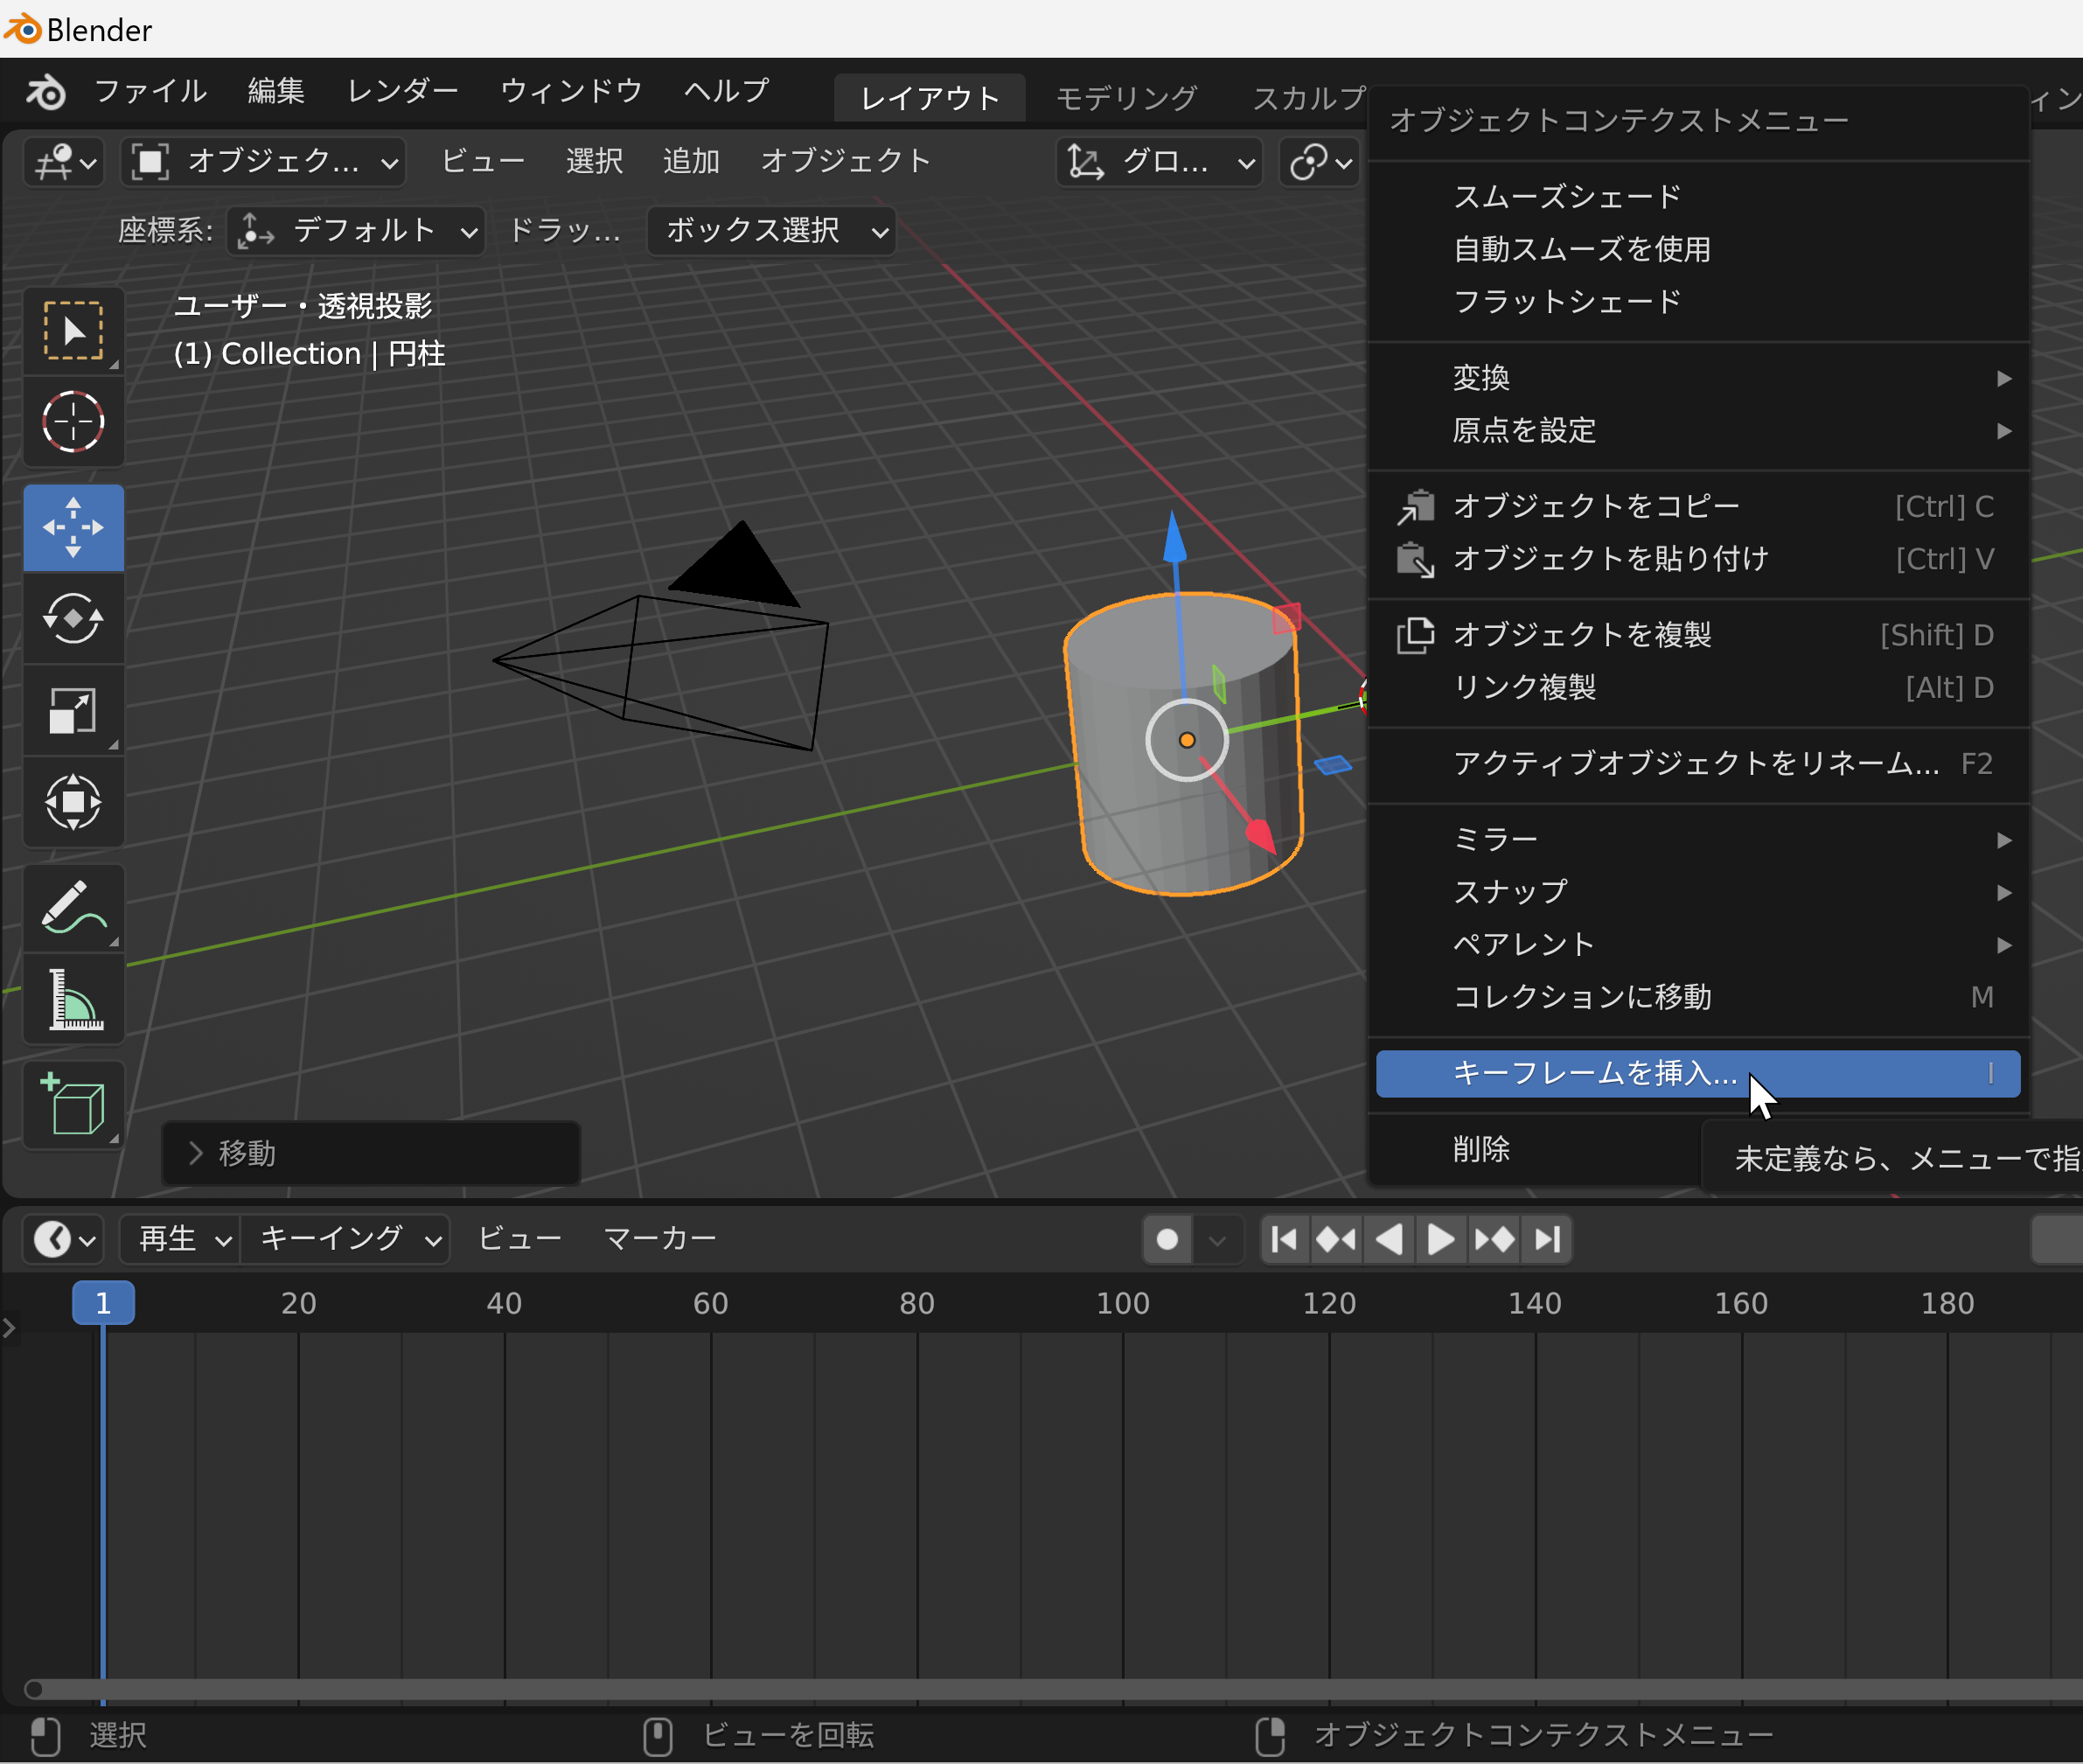
キーフレーム挿入の基本手順
フレーム番号を指定する
シーン内のオブジェクトを調整（例：オブジェクトの位置，回転，サイズの調整）
右クリックメニューから「キーフレームを挿入」を選択する

Slide 4
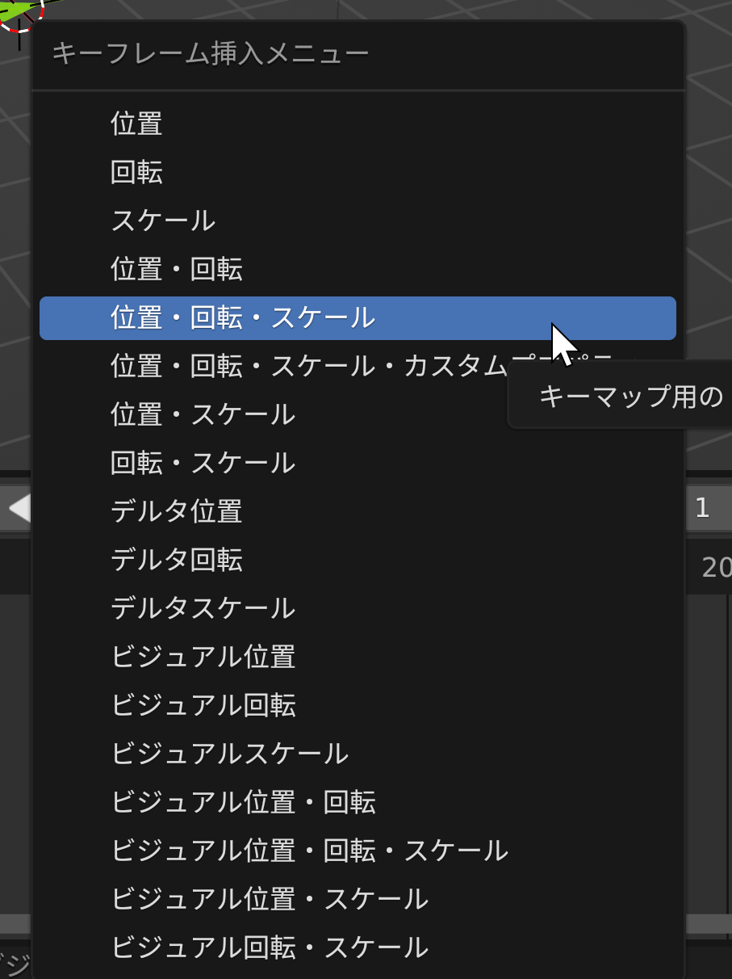
キーフレーム種類の設定方法
キーフレーム挿入のたびに，メニューから適切な種類を選択する
選択では，位置，回転，スケールなど，必要な属性を指定する

Slide 5
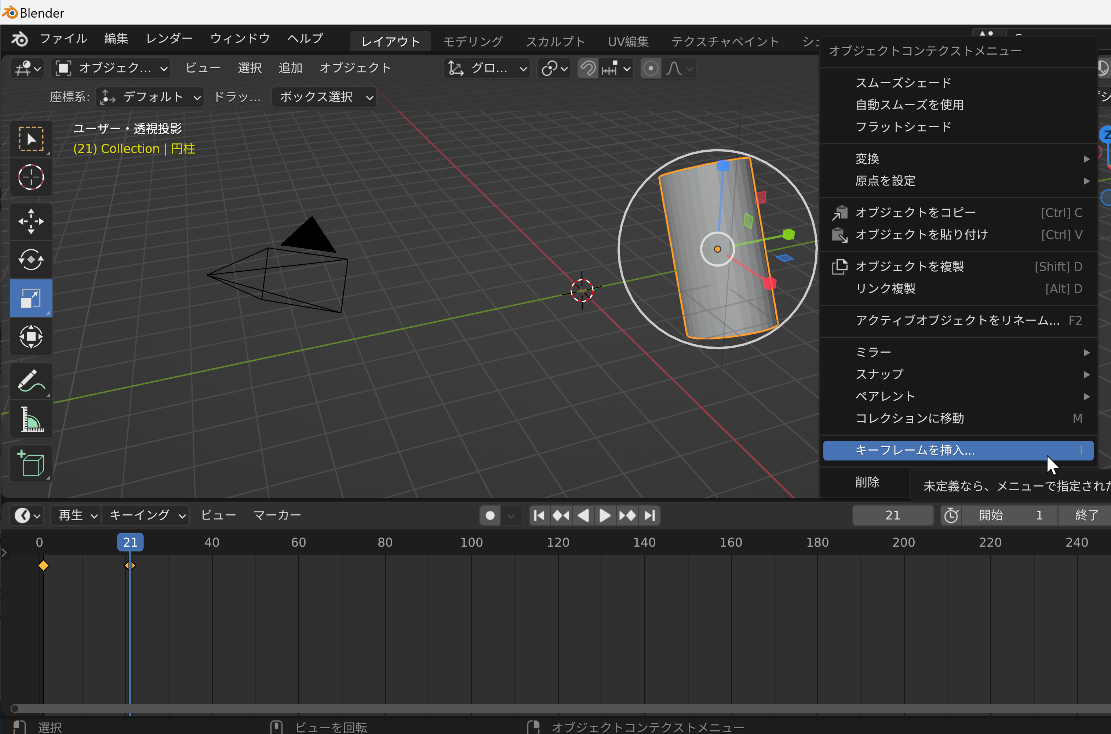
キーフレームの追加手順
新しいフレーム番号を指定する
シーン内のオブジェクトを調整（例：オブジェクトの位置，回転，サイズの調整）
右クリックメニューから「キーフレームを挿入」を選択する

Slide 6
キーフレーム種類の設定方法
新しいキーフレームにおいても，キーフレームの種類を設定
キーフレーム挿入のたびに，メニューから適切な種類を選択する
選択では，位置，回転，スケールなど，必要な属性を指定する

Slide 7
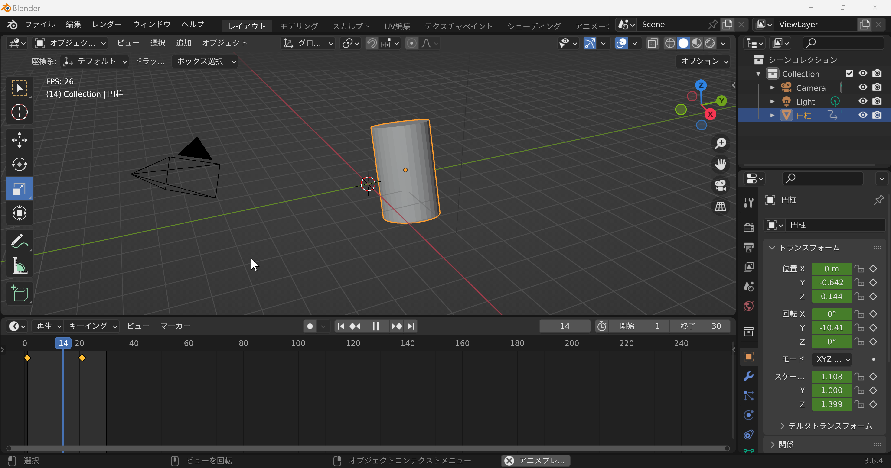
アニメーションの再生と確認（プレビュー）
アニメーション画面で再生ボタンを使用する
停止，一時停止などの操作で動きを制御する

Slide 8
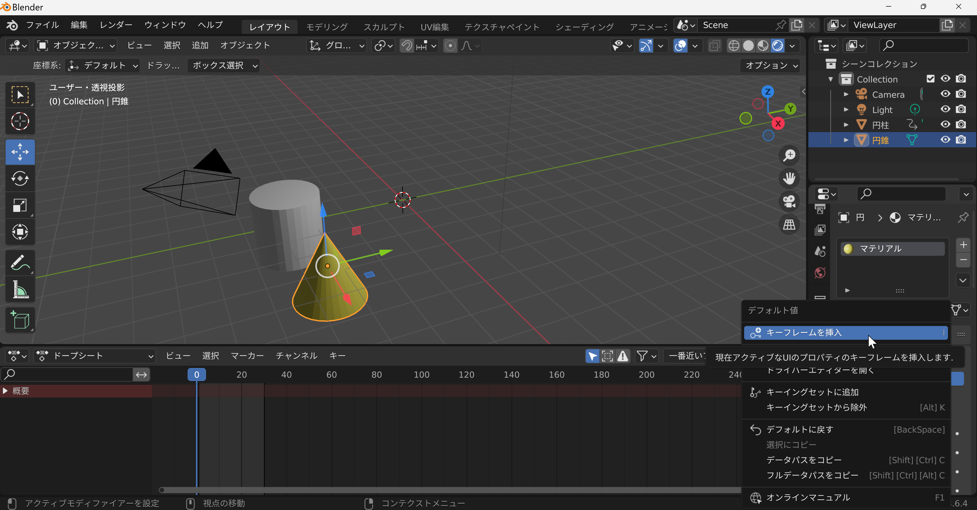
マテリアル変化のキーフレーム設定①
フレーム番号を指定する
シーン内のオブジェクトを調整（例：オブジェクトの位置，回転，サイズの調整）．この際、オブジェクトのマテリアル（例：ベースカラー）を設定
右クリックメニューから「キーフレームを挿入」を選択する

Slide 9
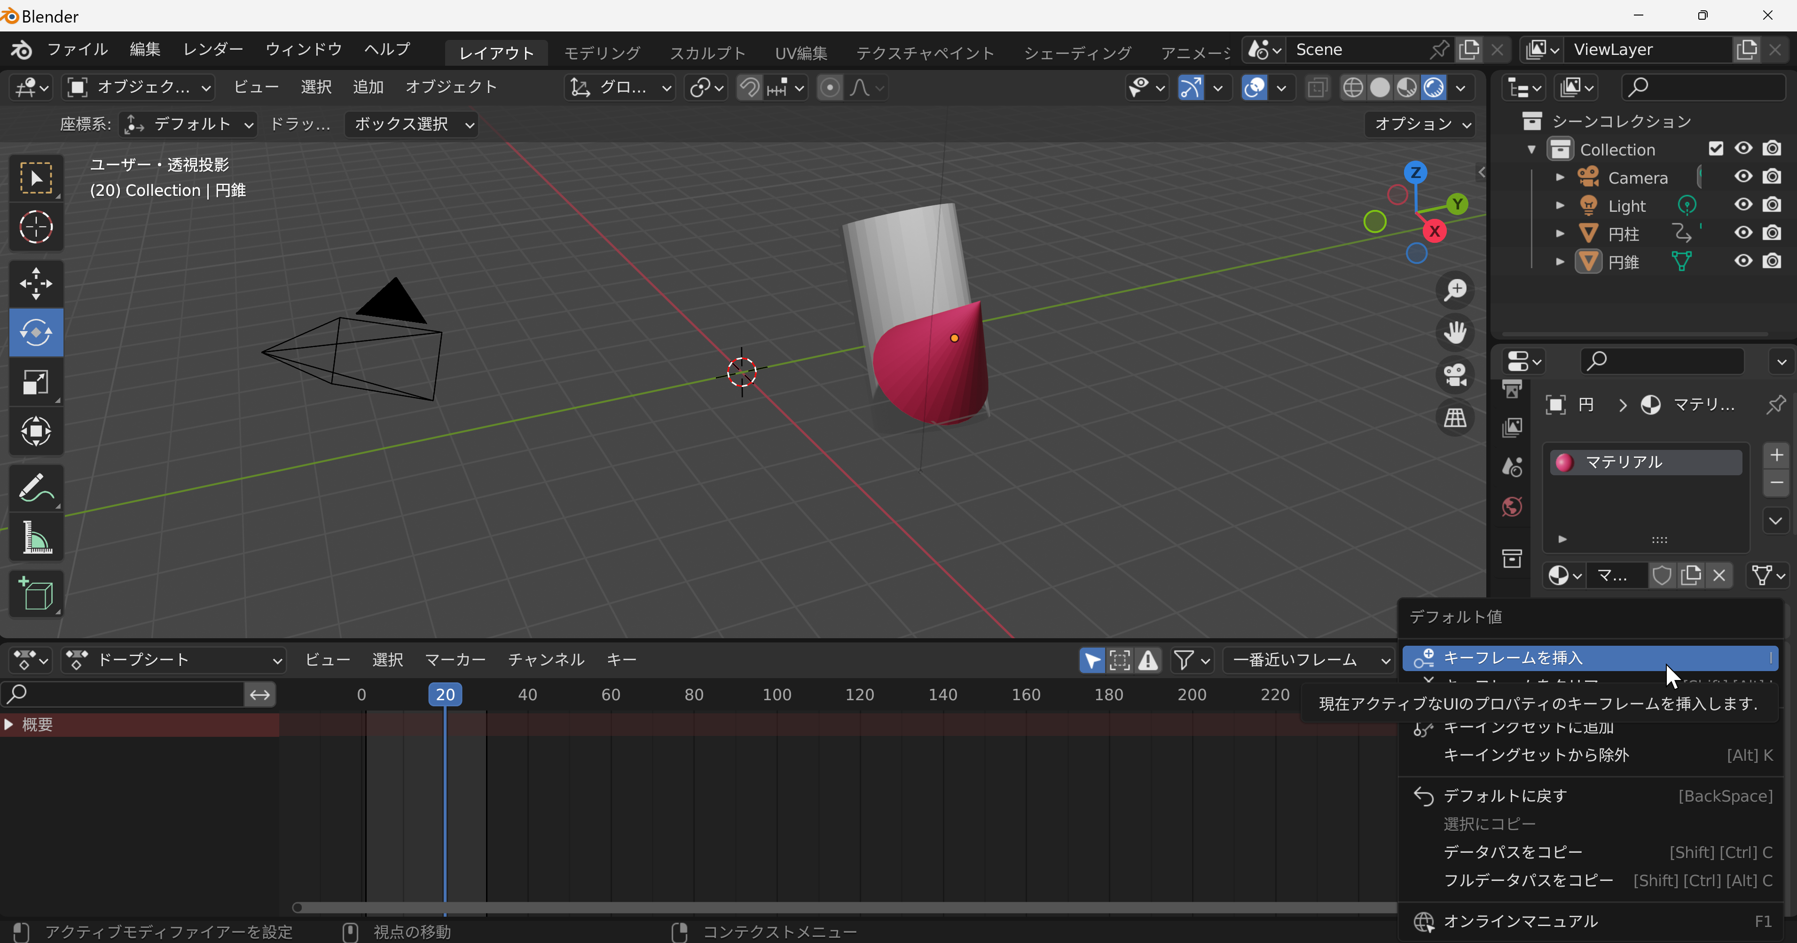
マテリアル変化のキーフレーム設定②
新しいフレーム番号を指定する
シーン内のオブジェクトを調整（例：オブジェクトの位置，回転，サイズの調整）．この際、オブジェクトのマテリアル（例：ベースカラー）を設定
右クリックメニューから「キーフレームを挿入」を選択する

Slide 10
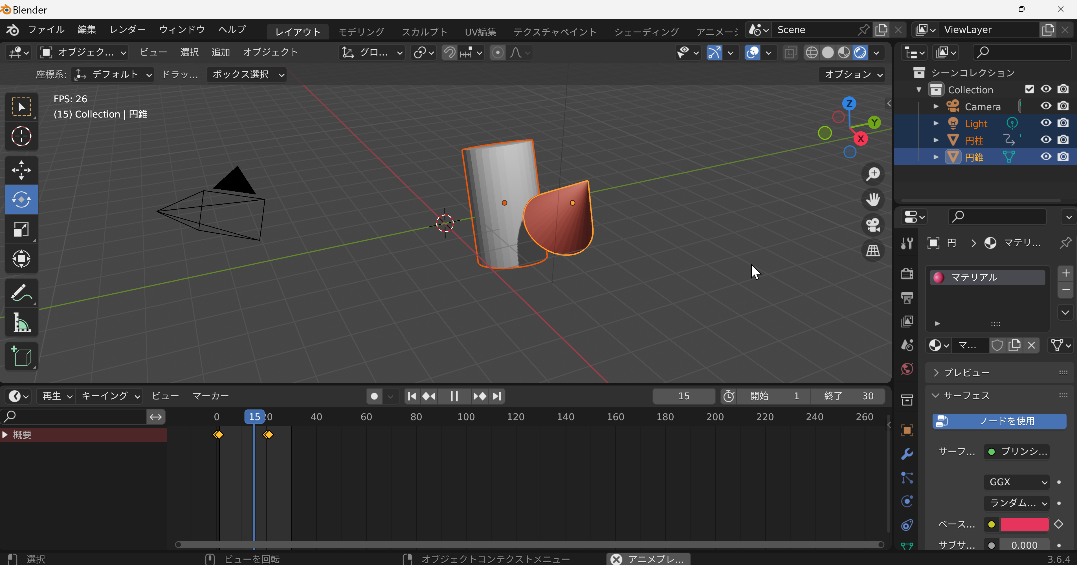
アニメーションで，
マテリアル設定のオブジェクトは，マテリアルの属性が変化する

Slide 11
フレーム単位での動作確認（細かな動きの確認）
一時停止機能を使用する
マウス操作でフレーム番号を指定する
各フレームでの動きを詳細に確認する

Slide 12
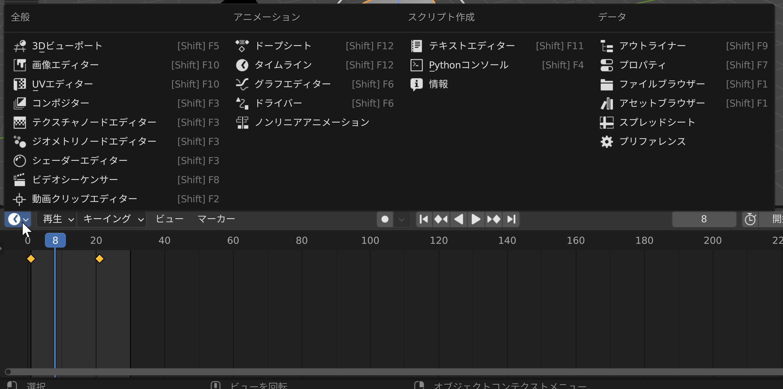
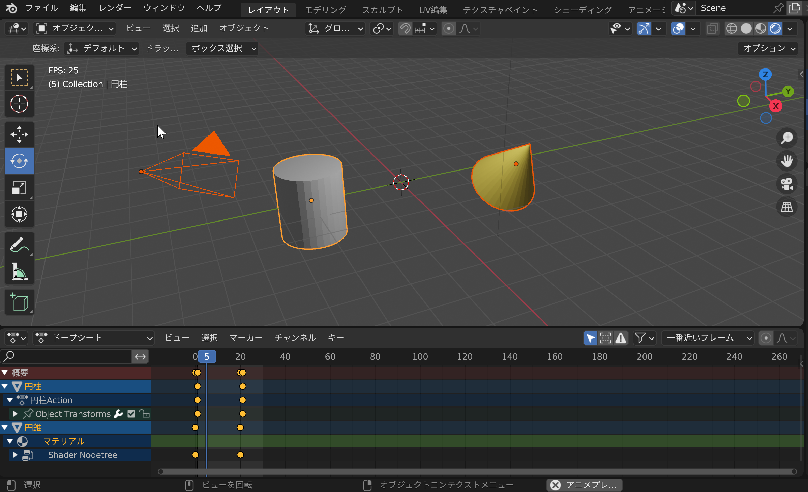
ドープシートによるキーフレーム管理
選択したオブジェクトのキーフレームが表示される
キーフレームの確認，変更が容易に行える
メニューから「ドープシート」を選択する
選択したオブジェクトのキーフレームが表示され
るキーフレームの確認，変更が容易に行える

